Slide 1
Mediabegrip week 14 2023
Bij de /
Beide pinken?

Slide 2
Hoi Allemaal,
Meer dan de helft van alle kinderen tussen 9 en 13 jaar oud zeggen van zichzelf dat ze verslaafd zijn aan hun telefoon! Dat hoorde ik op het journaal deze week. Dat is echt veel!
En ik moet eerlijk zeggen: ik heb dat gevoel zelf ook weleens. Ik heb toch wel vaak het gevoel dat ik echt even mijn telefoon MOET checken. Als ik bezig ben met bepaalde apps, dan ben ik er toch bijna altijd langer mee bezig dan ik dacht.
Ik had nog wel zulke goede voornemens gemaakt! Ik wilde minder tijd aan TikTok besteden en ik had toen zelfs al een maximale tijd ingeschakeld, maar dat vond ik toch wel moeilijk om vol te houden.
Thuis hebben we ook geen regels ofzo over onze telefoons. Mijn vader en moeder zitten ook echt heel vaak op hun telefoon. Dan zit papa bijvoorbeeld voetbal te kijken op tv en ondertussen speelt hij een spelletje. Moet ik eens doen! Krijg ik meteen commentaar: “Je kunt niet naar 2 schermen tegelijk kijken. Zet er dan gewoon 1 uit.” Maar zelf…
En mijn moeder zit de hele avond te appen met haar vriendinnen (net als ik, eigenlijk…) en Candy Crush te spelen.
Alleen bij het eten, dan legt iedereen even de telefoon weg. Maar als papa’s telefoon dan gaat, neemt hij toch op (“Moet even, dit is werk…”). Lekker consequent!
Gelukkig doen we ook nog heel veel gezellige dingen samen en maken we ook heel vaak uitstapjes. En ik vind buiten spelen, lezen en sporten ook heel erg leuk! Dat zou ik echt niet willen ruilen voor mijn telefoon, hoor.
Hoe zit dat bij jullie? Zijn jullie verslaafd? Of hebben jullie het onder controle? En jullie gezin… welke afspraken hebben jullie of zouden jullie willen?
Groetjes,
Melle!
Melles media

Slide 3
Nu in de media: Telefoononderzoek.
Van NOS.nl:
“Ruim de helft van kinderen van 9 tot en met 13 jaar zegt in meer of mindere mate verslaafd te zijn aan hun mobiele telefoon. Dat blijkt uit representatief onderzoek van onderzoeksbureau No Ties voor het NOS Jeugdjournaal. Meer dan 500 kinderen vulden de enquête in.
Daaruit blijkt dat meer dan de helft van de respondenten vaak het gevoel heeft dat ze even op hun telefoon moeten kijken en hem moeilijk kunnen wegleggen. Ook geven 8 op de 10 kinderen aan vaak langer op hun telefoon te zitten dan gedacht.”
En van NOS Jeugdjournaal:
“Veel van jullie kunnen maar moeilijk je telefoon wegleggen. Meer dan de helft van de kinderen vindt zichzelf zelfs telefoonverslaafd.
Dat staat in een nieuw onderzoek van het Jeugdjournaal naar telefoons. Kinderen gebruiken hun telefoon vooral om te gamen, te appen en om social media te gebruiken.
In het onderzoek gaat het ook over telefoon-regels. Veel van jullie hebben met je ouders afspraken gemaakt over wanneer en hoe lang je op je telefoon mag.
Zo mogen veel kinderen er niet op tijdens het eten of vlak voordat ze gaan slapen.
Soms is er wel gedoe over. Dan zijn ouders bijvoorbeeld streng over de regels, terwijl ze zelf ook heel veel op hun telefoon zitten.”

Slide 4
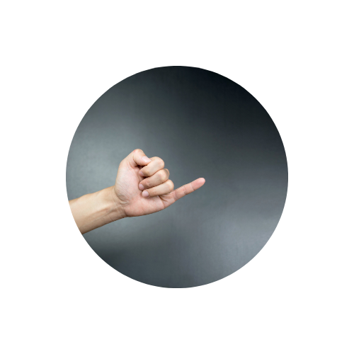
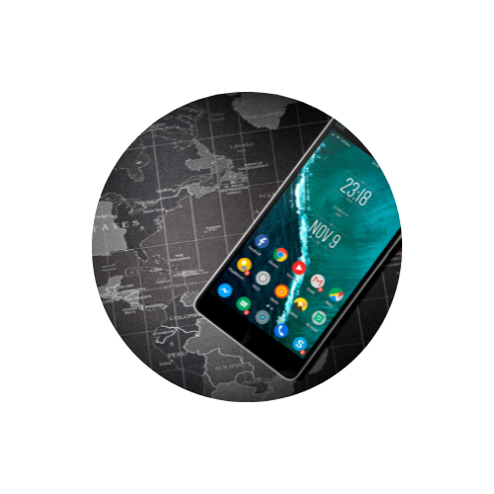
Keuze 1: Nooit meer op je telefoon.
Keuze 2: Je pink gaat eraf.
Stel je voor: Je moet kiezen...
Welke keuze maak jij?
Leg uit waarom.

Slide 5
Ga in gesprek met elkaar
Bekijk eerst de video “Socialbesitas”. Welke symptomen herken je bij jezelf?
Bespreek daarna de volgende vragen:
Ben jij verslaafd aan jouw telefoon?
Hoe zit dat met de rest van jouw gezin?
Wat doe jij om jouw telefoongebruik gezond te houden?
Welke afspraken hebben jullie thuis?
Wanneer is iets een verslaving? Eén van de definities van verslaving is: een onweerstaanbare behoefte om middelen te gebruiken. Dit verlangen noemen we ook wel 'trek' of een 'craving'. Het verlangen wordt op een gegeven moment meer een afhankelijkheid, of zelfs noodzaak.
Je spreekt van verslaving als je:
- niet meer zonder een middel kunt, lichamelijk of psychisch;
- steeds meer nodig hebt van een bepaald middel om hetzelfde effect te bereiken;
- ontwenningsverschijnselen krijgt als je niet gebruikt. Dit kunnen lichamelijke verschijnselen zijn, zoals zweten of trillen. Of geestelijke verschijnselen zoals onrustig zijn of in paniek raken als je het middel niet gebruikt;
- meer dan de helft van de dag bezig bent met het gebruik door erover te denken, het te verkrijgen of daadwerkelijk te gebruiken.
(Bron: www.vnn.nl)

Slide 6
De opdracht
Maak een enquête over telefoongebruik en neem deze af bij de leden van jouw gezin en eventuele andere familieleden (opa, oma, oom, tante, neef, nicht).
Stel minstens 10 vragen op rondom het gebruik van telefoons in jouw gezin. Gebruik een digitale tool om de enquête te maken en te versturen.
Stappen:
Bedenk minimaal 10 vragen (Tip: meerkeuzevragen zorgen ervoor dat je een mooi overzicht van de gegeven antwoorden kunt maken);
Verzamel de emailadressen van je familie of verstuur jouw enquête via social media;
Verstuur de enquête en wacht tot iedereen antwoord heeft gegeven;
Analyseer de antwoorden en verwerk de resultaten in een infographic of grafiek.

Slide 7
Onderdeel Burgerschap
Iedere week een opdracht om te werken aan de doelen van Burgerschap! De opdracht sluit aan bij de les van Mediabegrip.

Slide 8
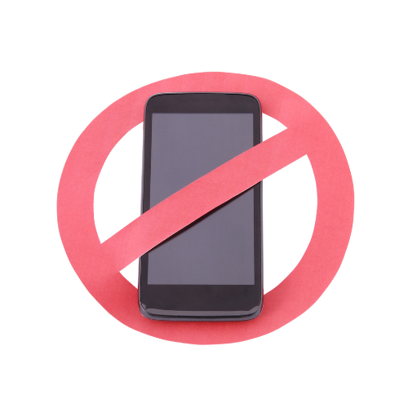
Burgerschap
Veel mensen zijn veel bezig met hun telefoon. Meer dan de helft van de kinderen tussen 9 en 13 jaar oud noemt zichzelf verslaafd.
Bespreek de stelling op de volgende dia.

Slide 9
“De overheid moet gezond telefoongebruik bevorderen door telefoons op scholen en openbare plaatsen te verbieden.”

